Slide 1
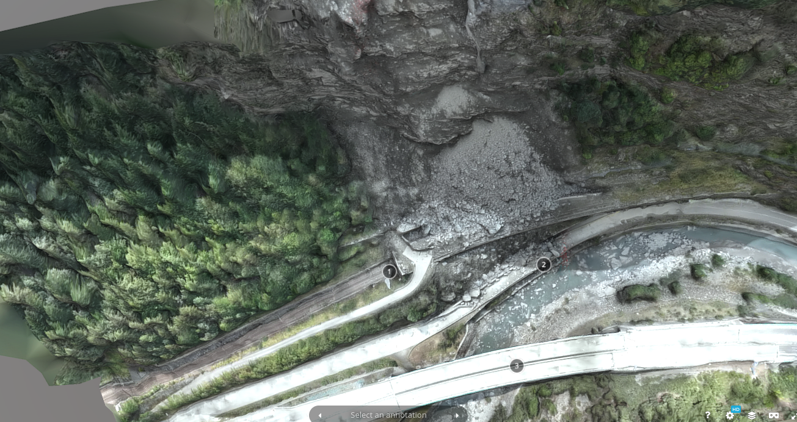

“Youtubométrie”
Éboulement de La Praz
Journée technique sur les jumeaux numériques
Alexandre MODESTO
16 Janvier 2024

Slide 2
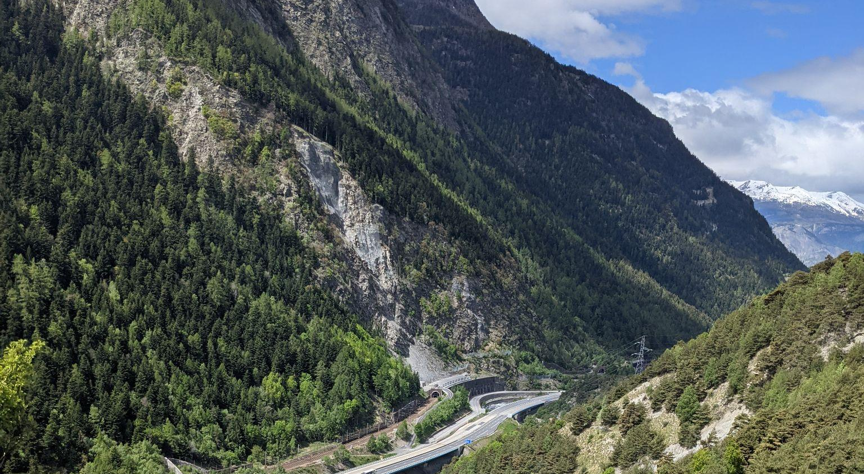
Le Freney
Vallée de la Maurienne
Savoie

Slide 3
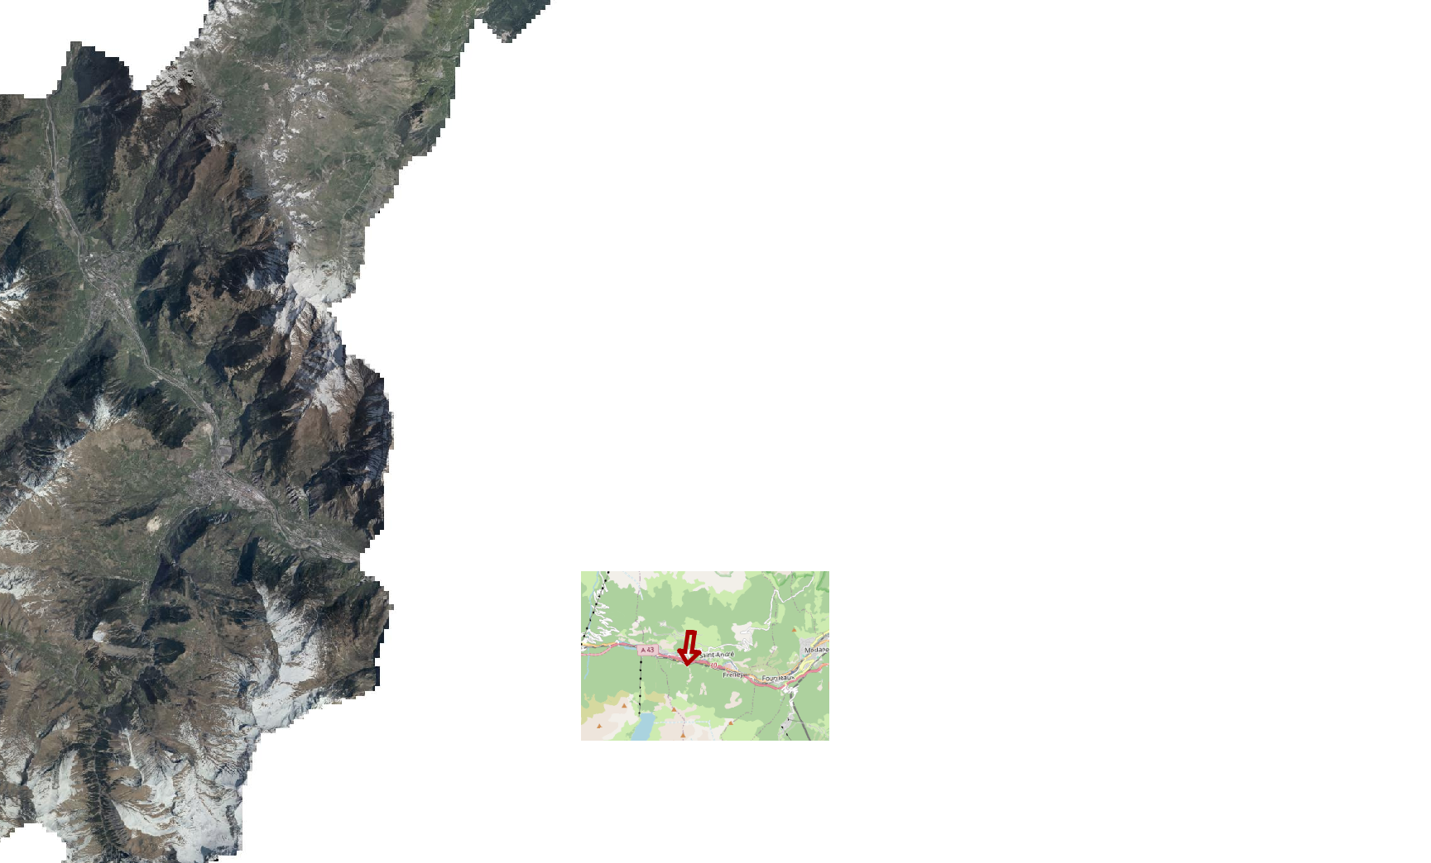
404 not found :)
Suggestion : fond transparent
PCRS
© Les Contributeurs d’OpenStreetMap ♥ Faire un don. Conditions d’utilisation du site web et de l’API

Slide 4
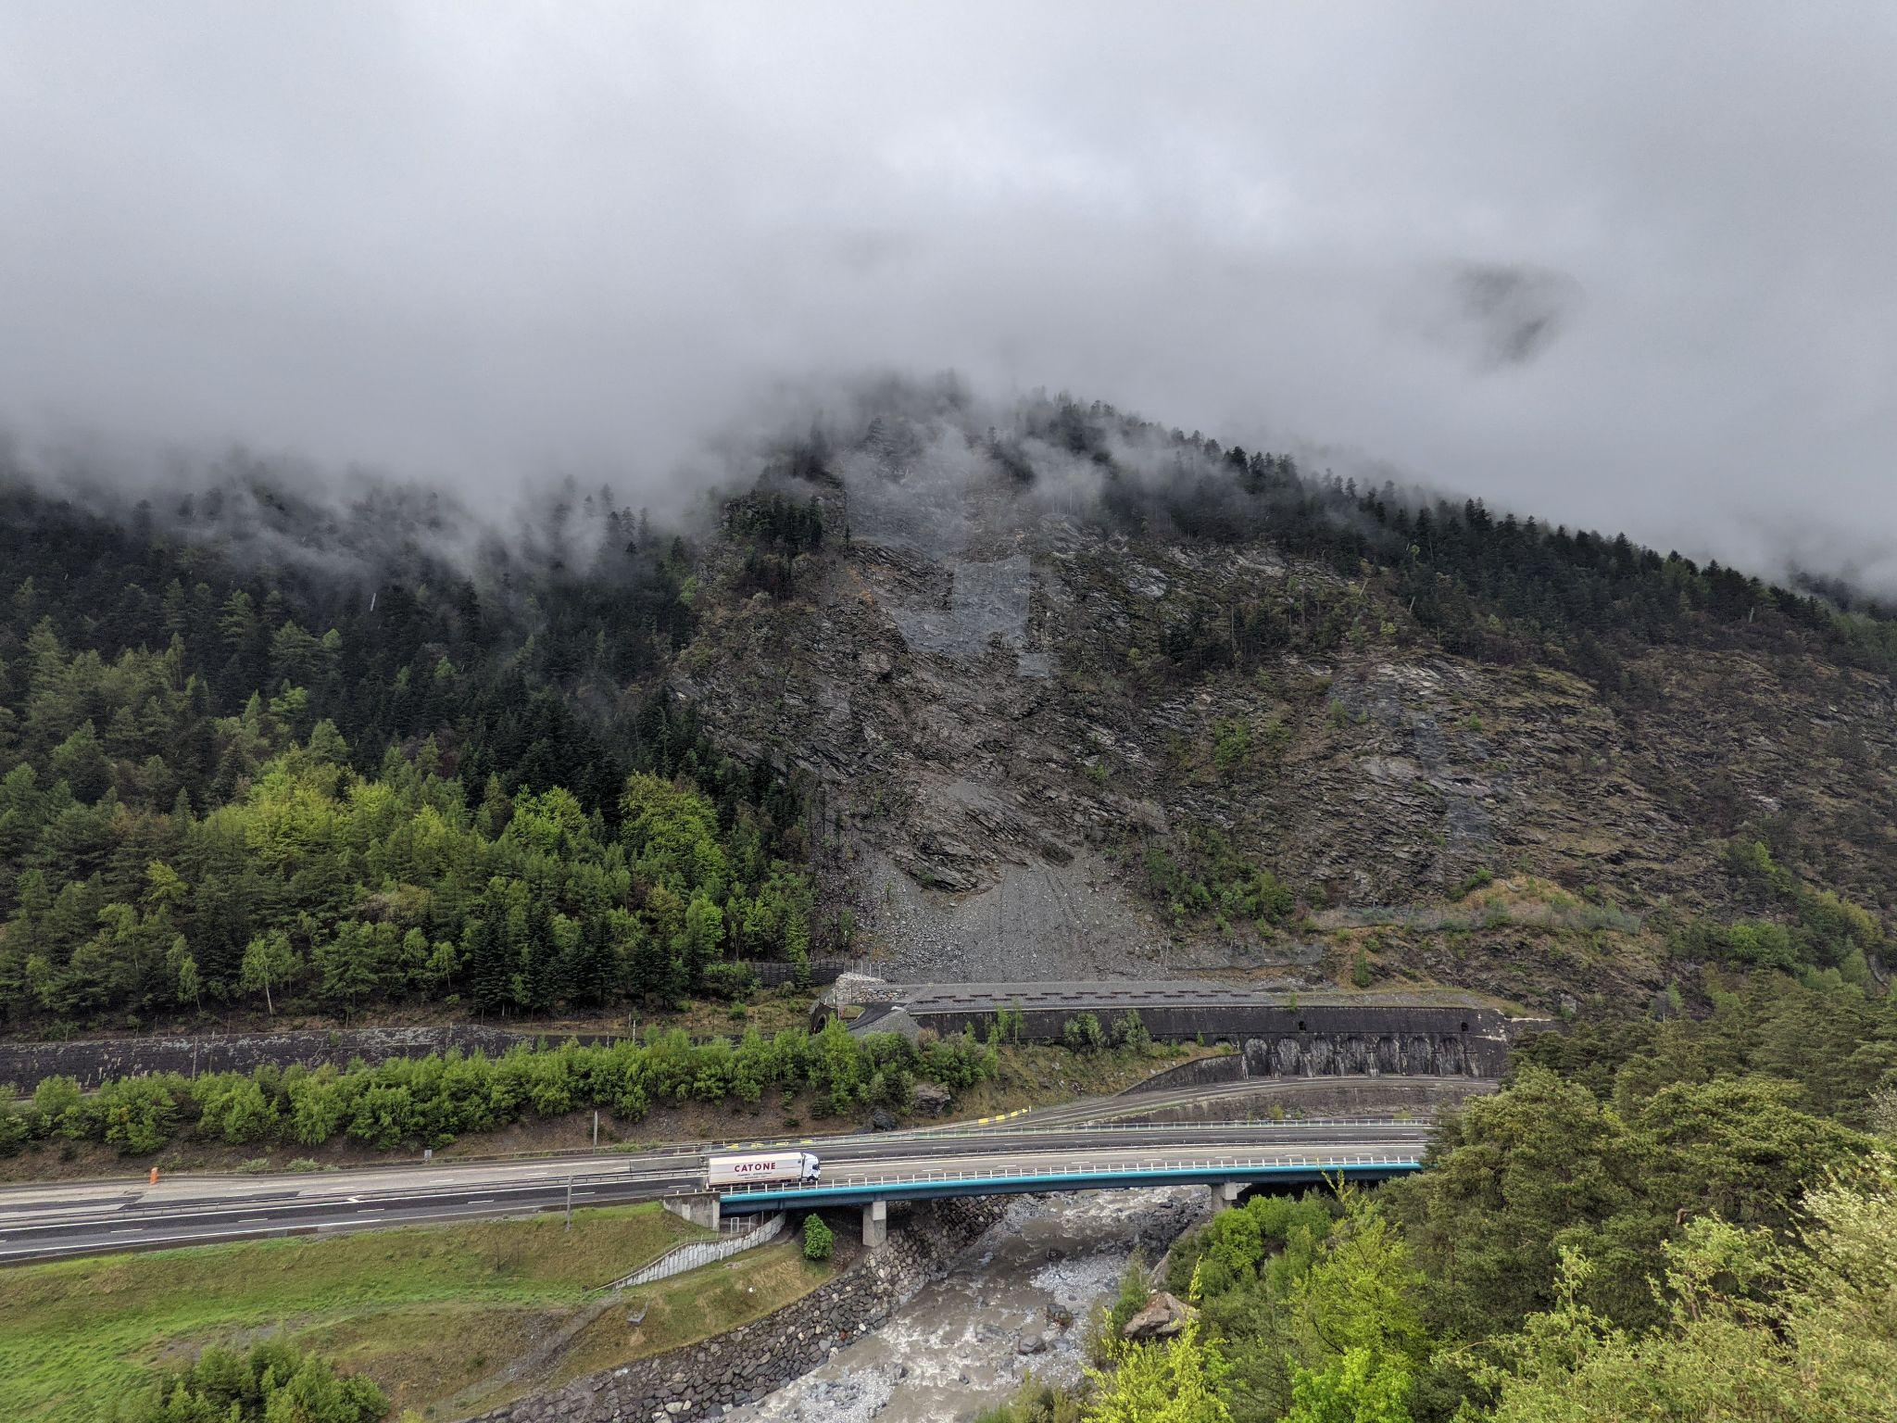
2021

Slide 5
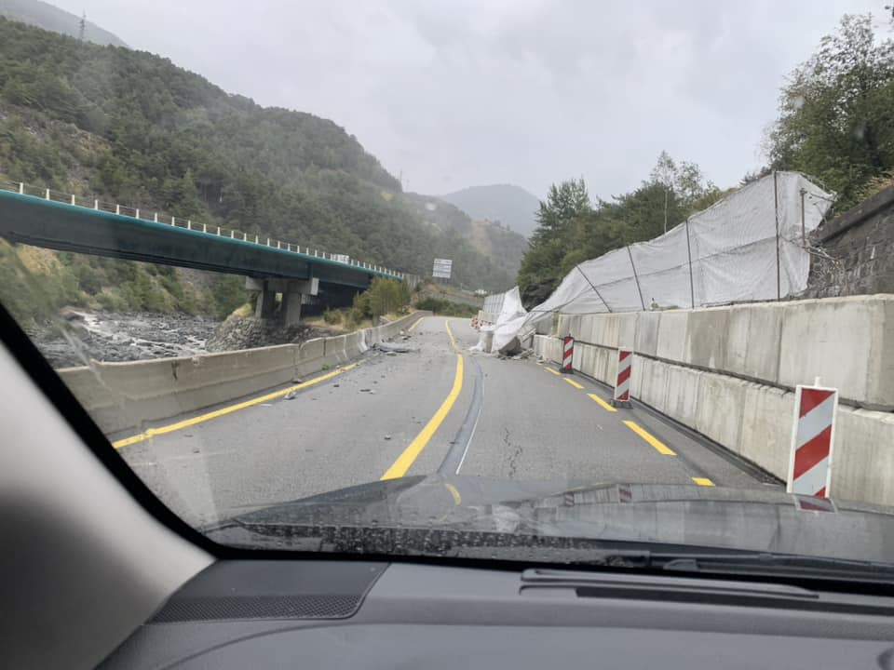
27 août 2023 17h
Crédit : Audrey Soto

Slide 6
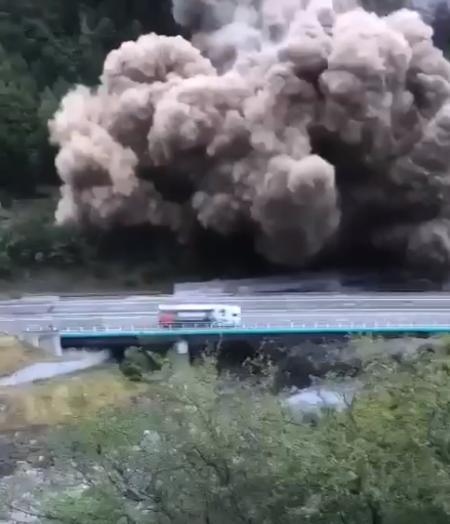
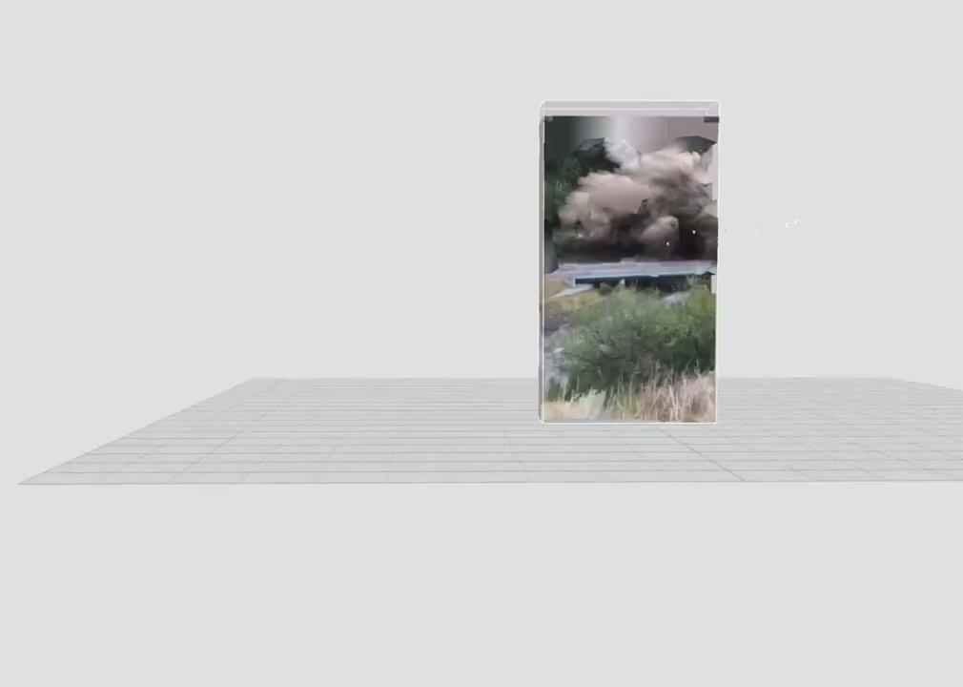
27 août 2023 17h15
Source : Lucien Seca

Slide 7
Pourquoi un modèle 3D ?
Pour mieux se représenter l’éboulement
Mais avec quelles données ?

Slide 8
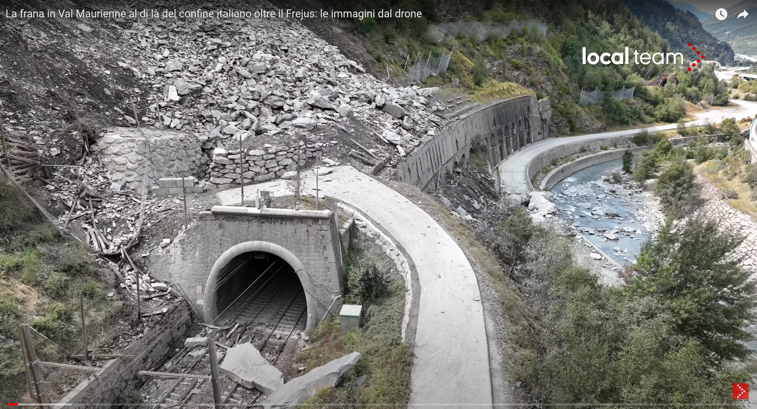

Premier survol drone
“La frana in Val Maurienne al di là del confine italiano oltre il Frejus: le immagini dal drone”
Lien Vidéo

Slide 9
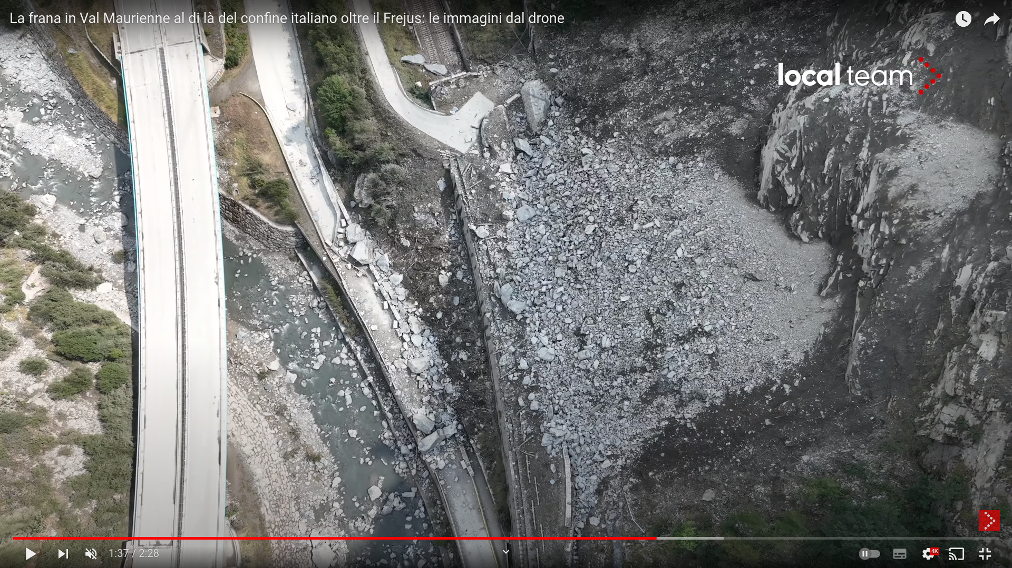
La vidéo idéale pour un modèle 3D
Haute qualité : 4K (2160p50)
50 images/s
Trajectoires multiples
Peu de titrages
Durée : 2 min 15

Slide 10

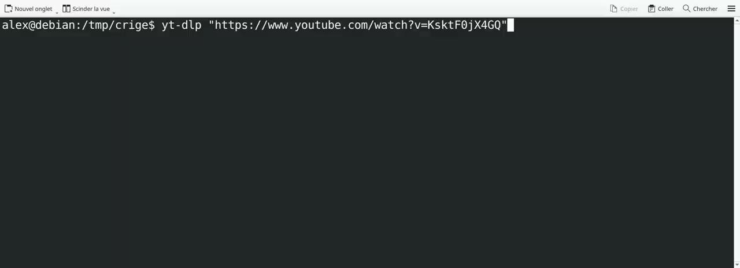
Télécharger la vidéo Youtube

Slide 11


Extraire les images

Slide 12

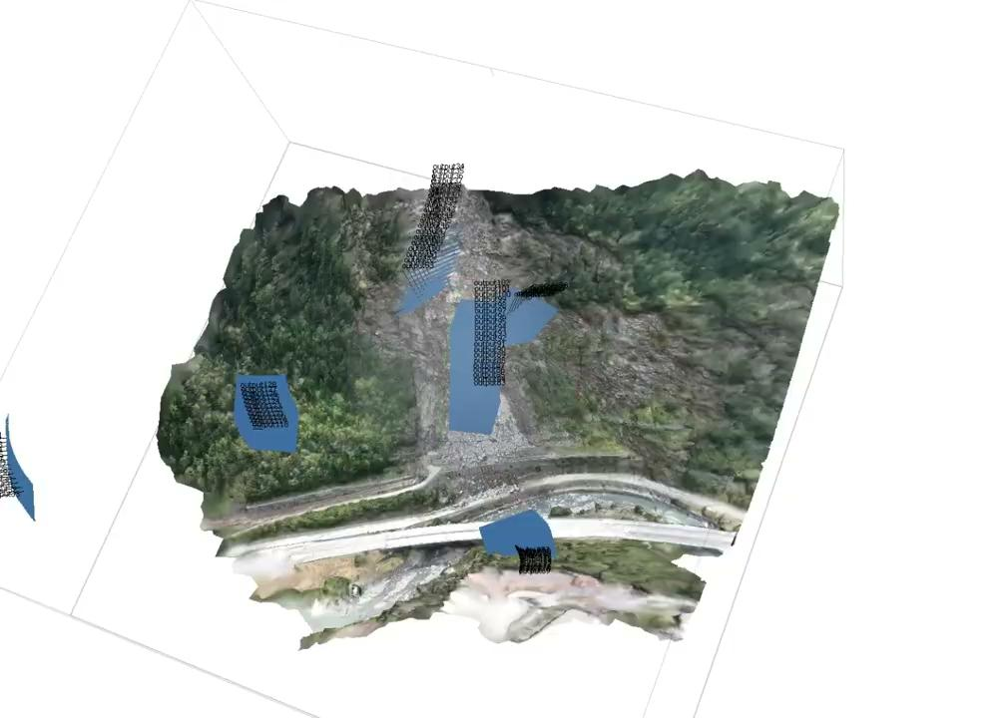
Metashape

Slide 13
Matériel :
GPU NVIDIA GTX 970 (2014)
CPU i7 (2009)
400 Watts pendant une heure

Slide 14

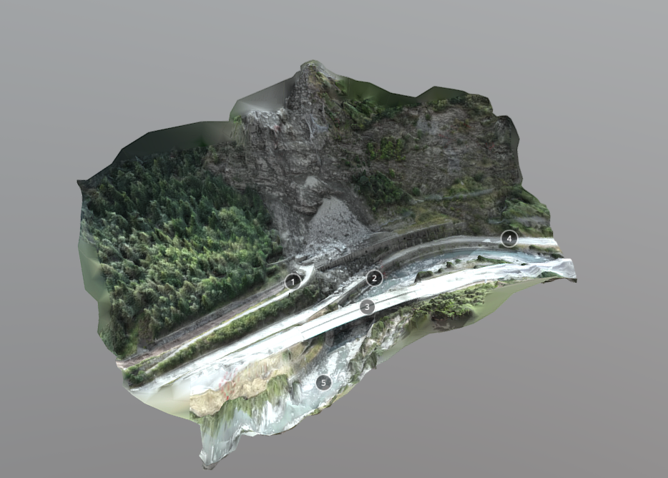
Diffusion :
DEMO
https://sketchfab.com/3d-models/eboulement-la-praz-maurienne-8ab7446ca5884e03985b0d59698f5ae0

Slide 15
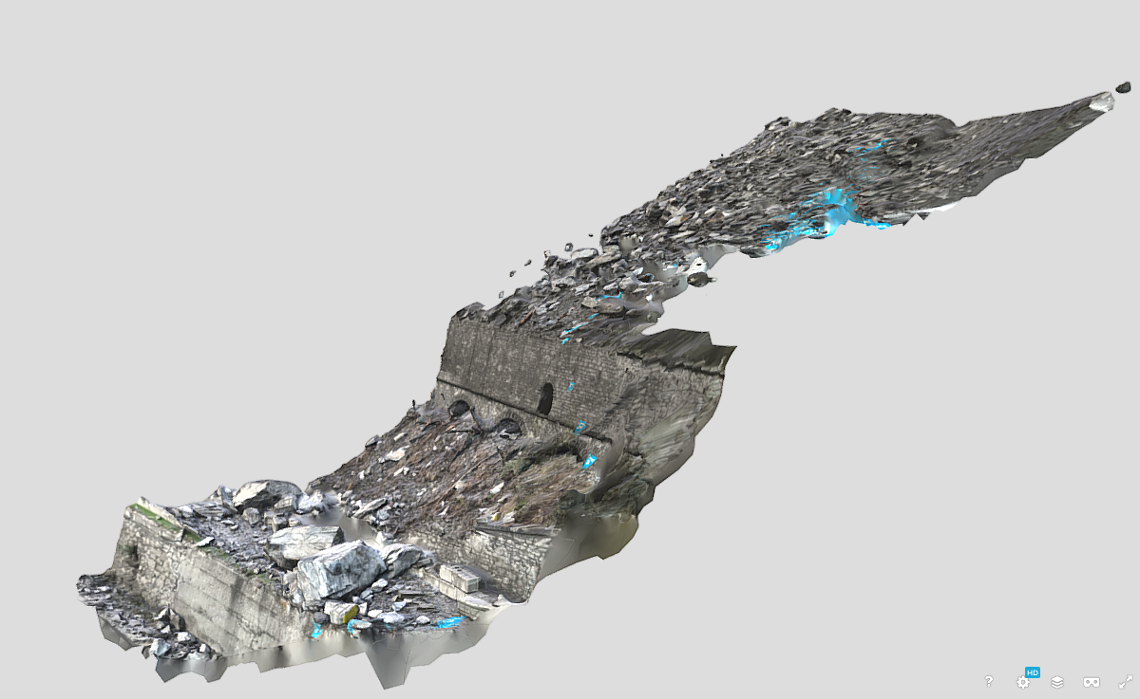
Diffusion :
DEMO
https://sketchfab.com/3d-models/eboulement-la-praz-v4-37b37438f1cd4be29328e3dc15d0d999

Slide 16
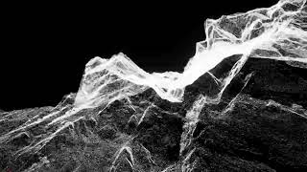
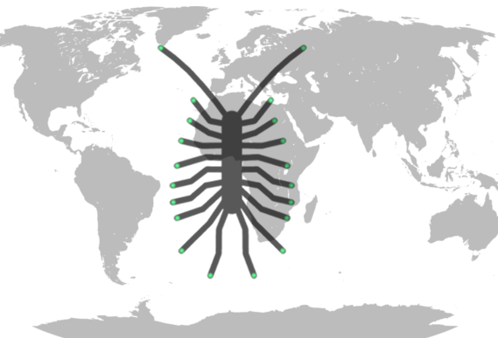


Merci
Unreal + lidar hd :)
Contribuez !
Centipede
Panoramax
https://www.linkedin.com/in/alexandre--modesto/

